Slide 1
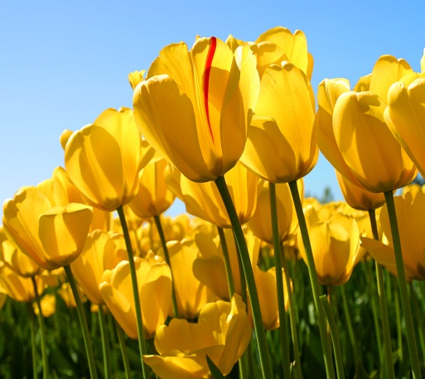
সবাইকে স্বাগতম ও শুভেচ্ছা

Slide 2
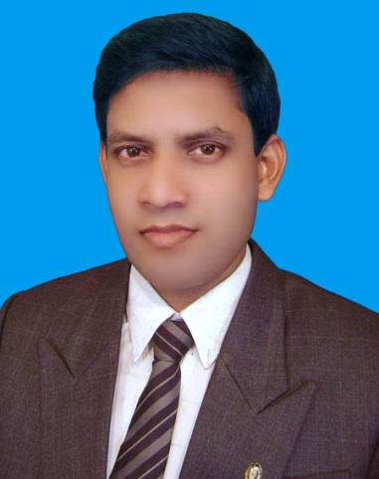
শিক্ষক পরিচিতি মো. হাছেন আলী সহকারী শিক্ষক (বাংলা ) চন্ডিপুর সরকারি প্রথমিক বিদ্যালয় নাগেশ্বরী, কুড়িগ্রাম। Mobile: 017১৯৪২১১৩৬

Slide 3
পাঠ পরিচিতি শ্রেনিঃ ৪র্থ বিষয়ঃ বাংলা অধ্যায়ঃ ১ম পাঠঃ ১ সময়ঃ ৫০ মিনিট

Slide 4
শিখনফল
এই পাঠ শেষে শিক্ষার্থীরা যা জানবে
১। বাংলাদেশে প্রকৃতি সম্পর্কে জানেত পারবে।
২। প্রকৃতির গুলোর পার্থক্য জানতে পারবে।

Slide 5
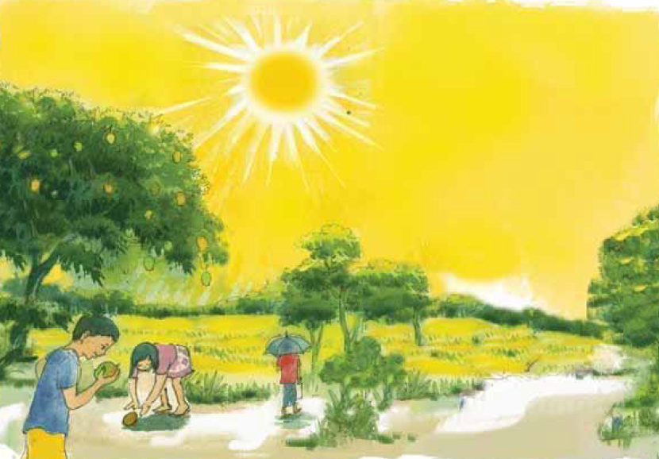
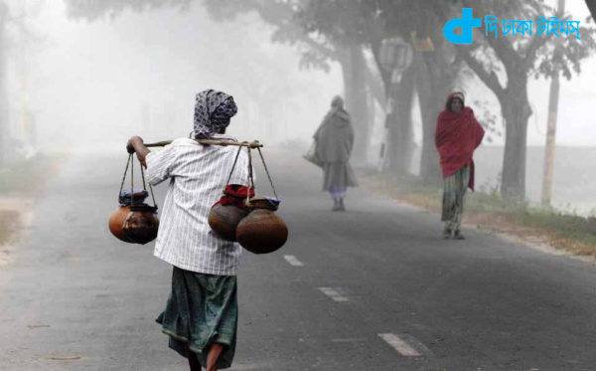
বাংলাদেশের প্রকৃতি
সকাল বেলা
শীতের সকাল

Slide 6
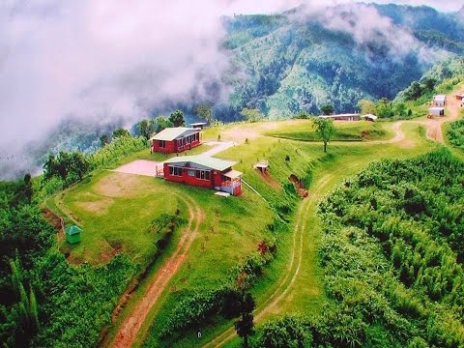
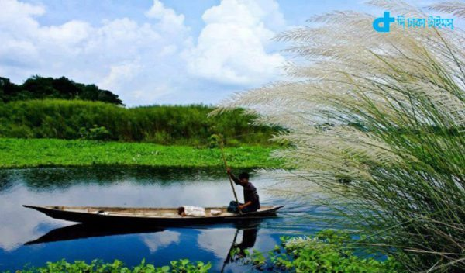
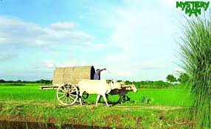
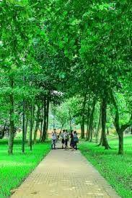
রাস্তা যানবাহনের চলাচল
নদীর দৃশ
গ্রামে গরুর গাড়ী
গাছ গাছালির দৃশ

Slide 7
একক কাজ
১। শিক্ষির্থীরা প্রাকৃতি দৃশ সম্পর্কে জানেব, চিনবে এবং বলতে পারবে।

Slide 8
দলীয় কাজ/ জোড়ায় কাজ
দলের নাম | দলের কাজ
গোলাপ | প্রাকৃকতিক দৃশ আকঁ।
জবা | প্রাকৃতিক দৃশ সম্পর্কে কয়য়েটি বাক্য লেখ ?

Slide 9
১। বাংলাদেশের কয়েক টি প্রাকৃতিক দৃশ নাম লেখ ?
২। বাংলাদেশের ঋতু কয়টি নাম লেখ ?

Slide 10
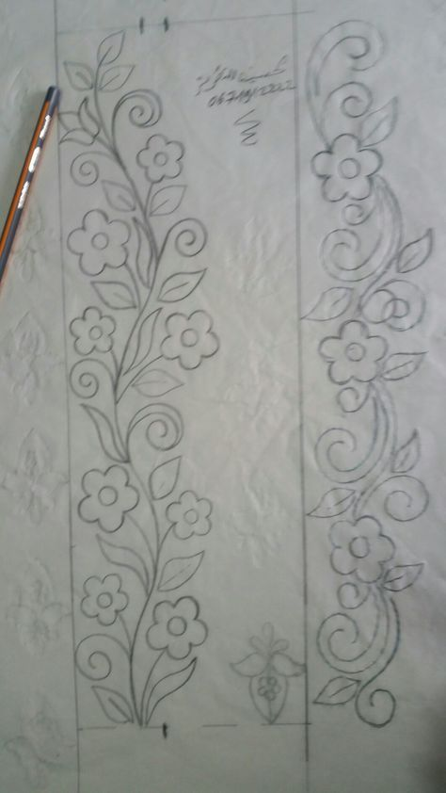
বাড়ীর কাজ
বাংলাদেশের প্রাকৃতি দৃশ সম্পর্কে পাঁচটি বাক্য লেখ ?

Slide 11
ধন্যবাদ

